Slide 1
STRUMENTI DI COMUNICAZIONE
Nome Cognome relatore relatrice

Slide 2
INDICE
pag. 3
pag. 4
pag. 7
pag. 14
pag. 16
pag. 21
pag. 25
GMAIL: COS’È E COME SI USA
CREARE E CONFIGURARE UN ACCOUNT
L’INTERFACCIA
SCRIVERE UNA EMAIL
POSTA IN ARRIVO: RISPONDERE A UNA EMAIL
ETICHETTE
GLOSSARIO

Slide 3
1. GMail - Cos’è e come si usa
Gmail è l’applicazione di Google per gestire la propria casella di posta elettronica.
Cosa possiamo fare con Gmail e perchè è utilizzata da milioni di persone nel mondo?
Grazie a questa app è possibile consultare facilmente la propria mail da qualunque device,
possiamo gestire più account contemporaneamente,
possiamo assegnare alle email etichette specifiche per poterle visualizzare più facilmente
possiamo programmare gli invii delle email ad orari predefiniti e tanto altro.
Gmail ha inoltre un ottimo sistema Antispam, che rende la nostra email più sicura.
Come scopriremo, infine, Gmail si integra perfettamente con le altre applicazioni Google (Contatti, Drive, Calendar, Meet… creando un ambiente di lavoro ideale).

Slide 4
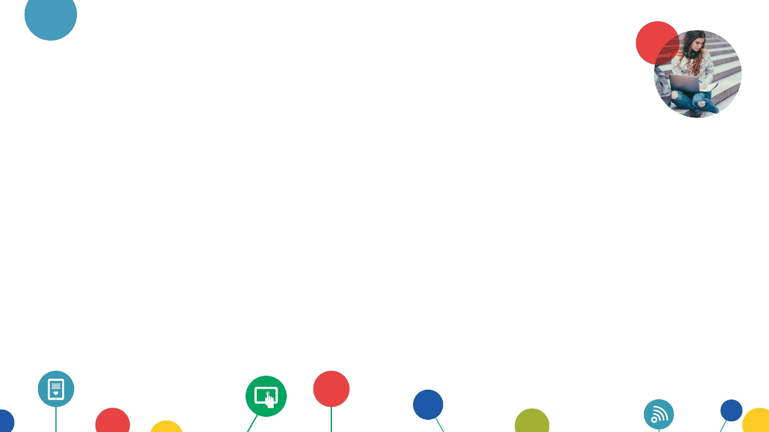
2. Creare e configurare un account
Avviamo il nostro BROWSER, ad esempio Google Chrome
Al primo accesso potrà essere necessario configurare il nostro ACCOUNT tramite il pulsante Accedi

Slide 5
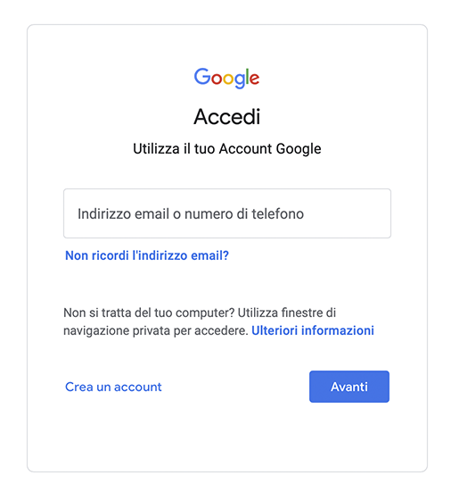
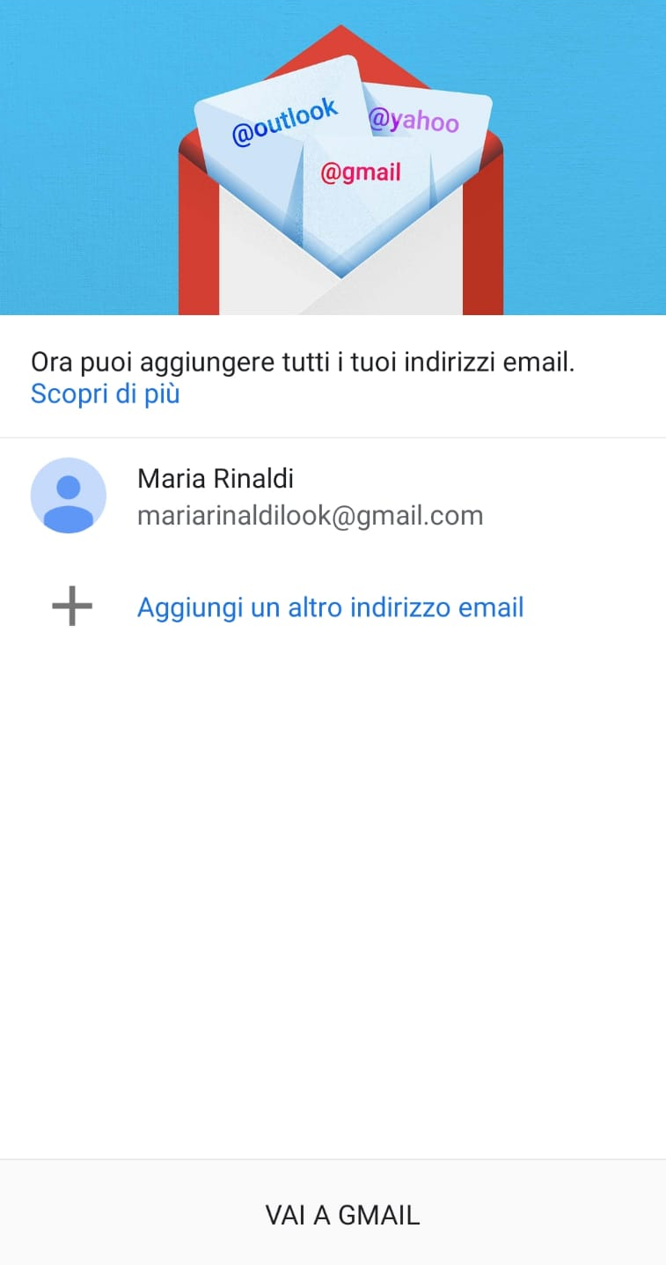
2. Creare e configurare un account
Tramite il pulsante Accedi potremo:
Accedere al nostro account (se già ne possediamo uno)
Creare un nuovo account
Recuperare un indirizzo email dimenticato
Se disponiamo di un account Google sarà sufficiente digitare
indirizzo email e password nei campi richiesti.

Slide 6
2. Creare e configurare un account
Se disponiamo già di un ACCOUNT potremo:
digitare il nostro indirizzo email
digitare la password
Se NON abbiamo un ACCOUNT potremo crearne uno.

Slide 7
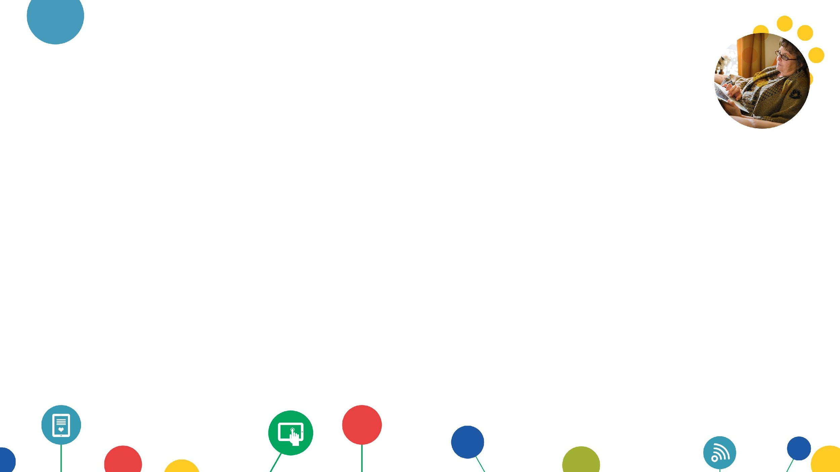
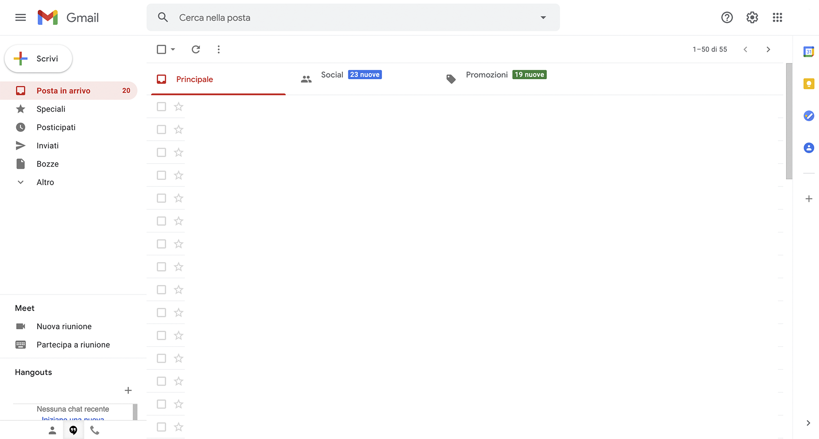
3. L’interfaccia
Aprendo Gmail vediamo la schermata generale divisa in diverse sezioni:
1
4
2
3

Slide 8
3. L’interfaccia
Le sezioni sono fondamentalmente 4:
BARRA SUPERIORE: mostra la barra di ricerca e l’icona dell’account.
SEZIONE CATEGORIE: presenta le categorie in cui vengono, generalmente, suddivise le email.

Slide 9
3. L’interfaccia
3. PARTE CENTRALE: mostra le email.
4. BARRA LATERALE: indica quante email dobbiamo ancora aprire, le cartelle in cui sono suddivise le email e il collegamento all’app meet, oltre al tasto per scrivere una nuova email.

Slide 10
3. L’interfaccia
Parte Superiore
BARRA DI RICERCA, posso cercare per:
indirizzo email del mittente o destinatario
parola chiave presente nella email o nell’allegato
ACCOUNT GOOGLE: per scegliere l’account da visualizzare.
IMPOSTAZIONI e ASSISTENZA: tramite le quali potremo modificare le impostazioni della casella di posta elettronica e consultare una guida

Slide 11
3. L’interfaccia
Sezione Categorie
In Gmail, le email possono essere automaticamente suddivise in:
Principale: generalmente sono email di persone che conosciamo insieme a messaggi che non compaiono in altre schede;
Social: email provenienti da social network e siti di condivisione di contenuti multimediali
Promozioni: email contenenti offerte
Aggiornamenti: email contenenti notifiche di aggiornamenti
Forum: email provenienti da forum di discussione e mailing list

Slide 12
3. L’interfaccia
Parte centrale
Nella parte centrale, viene visualizzato l’elenco delle email.
Le email sono identificate dal:
NOME DEL MITTENTE,
OGGETTO della email,
ANTEPRIMA del corpo della email.
Se sono presenti, già da questa schermata possiamo vedere gli allegati che accompagnano la email.
Inizialmente le email si presentano in ordine cronologico, dalla più recente, in alto, alla più vecchia, in fondo alla pagina.
Le email nuove e non ancora aperte sono visualizzate in grassetto.

Slide 13
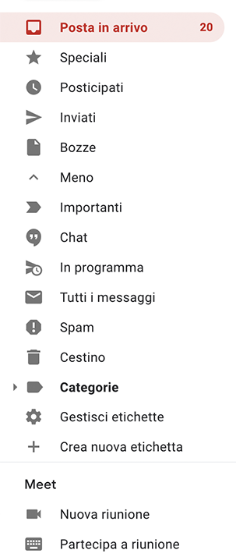
3. L’interfaccia
Menu
Mi permette di:
visualizzare le email appartenenti a TUTTE LE CASELLE
gestire email speciali, posticipate, importanti, inviate, in programma, in bozze, in spam o nel cestino
visualizzare categorie ed etichette e gestirle
creare o partecipare ad una riunione Meet

Slide 14
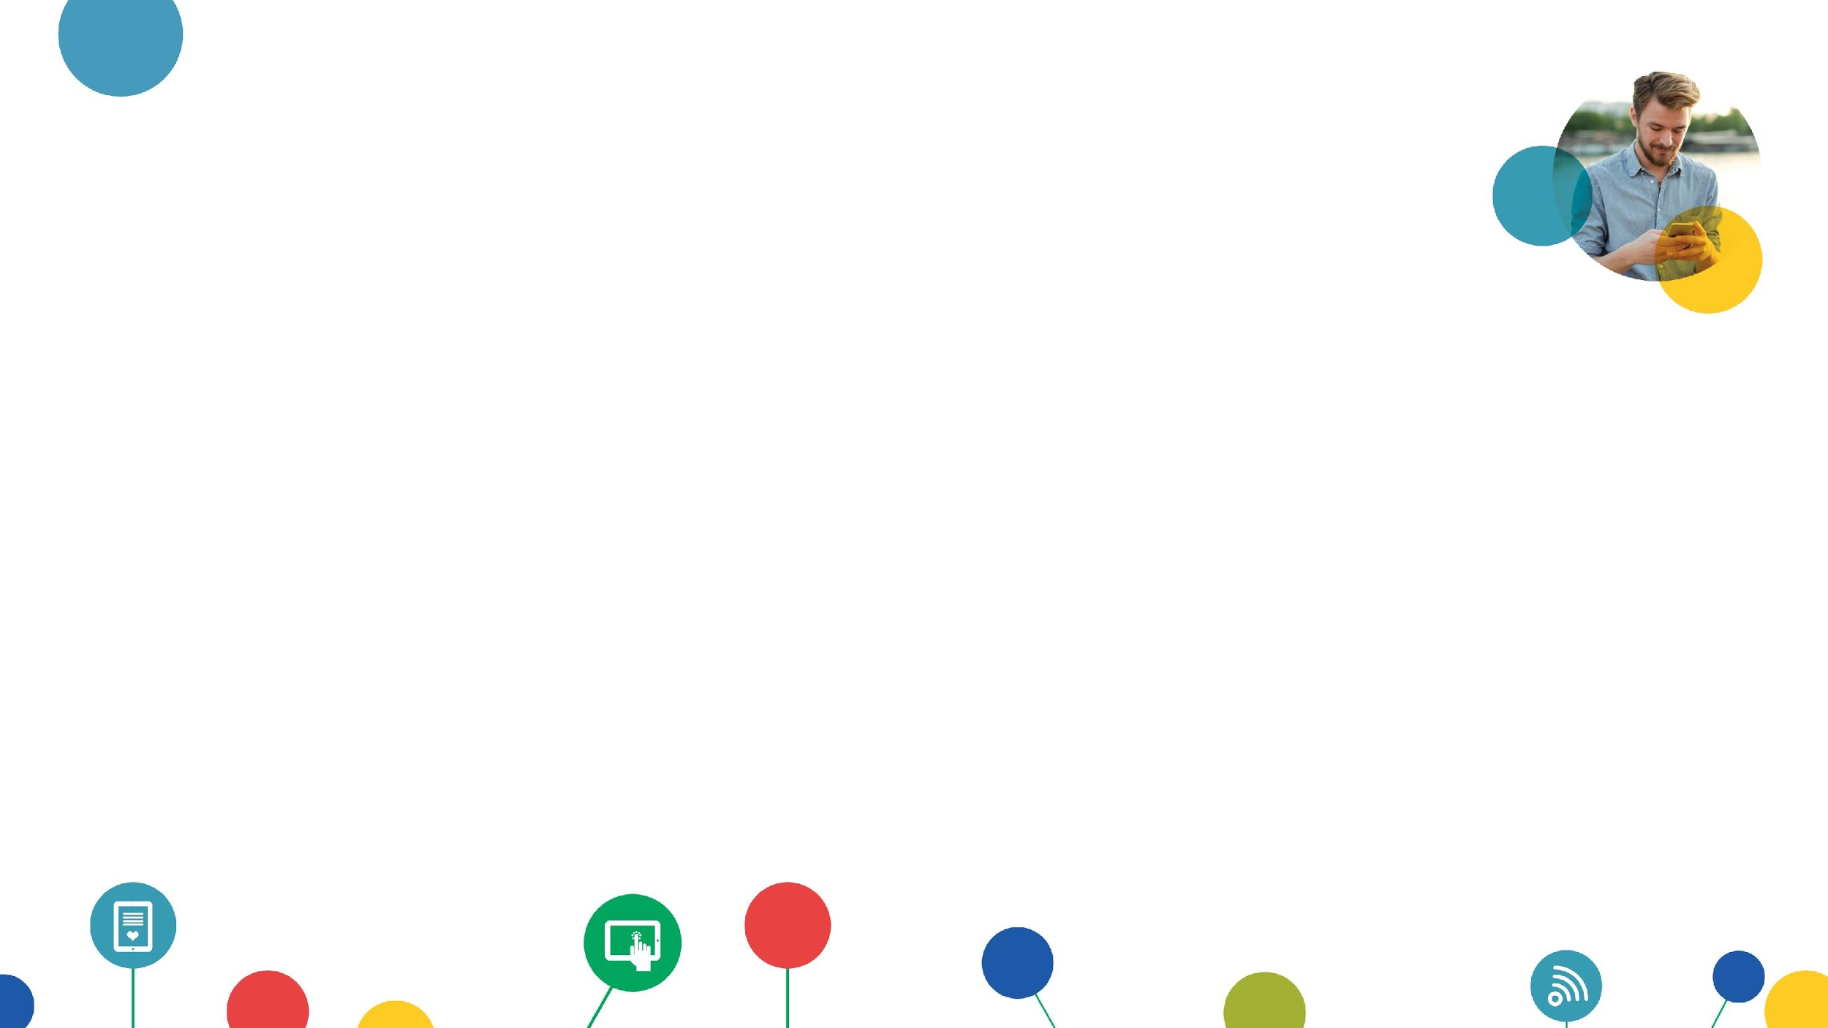
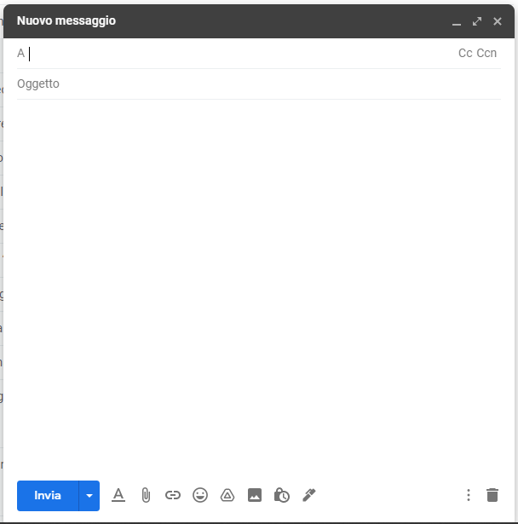
4. Scrivere una email
Premiamo il pulsante per creare una nuova email.
Si aprirà la schermata dove poter inserire i dati che compongono la email:
DESTINATARIO
OGGETTO
CORPO DELLA MAIL

Slide 15
4. Scrivere una email
Nella parte inferiore sono presenti le icone per
OPZIONI DI FORMATTAZIONE, che mi permettono di formattare il testo della mail;
ALLEGARE file, link, file da Drive e immagini;
ATTIVARE/DISATTIVARE la modalità riservata
INVIARE la email;
ALTRE OPZIONI tra cui l’inserimento della firma
CESTINO per eliminare la mail che sto scrivendo
nomecognome@gmail.com
A, CC, CCN: destinatario/i
OGGETTO: titolo della email
TESTO: contenuto della email
Testo

Slide 16
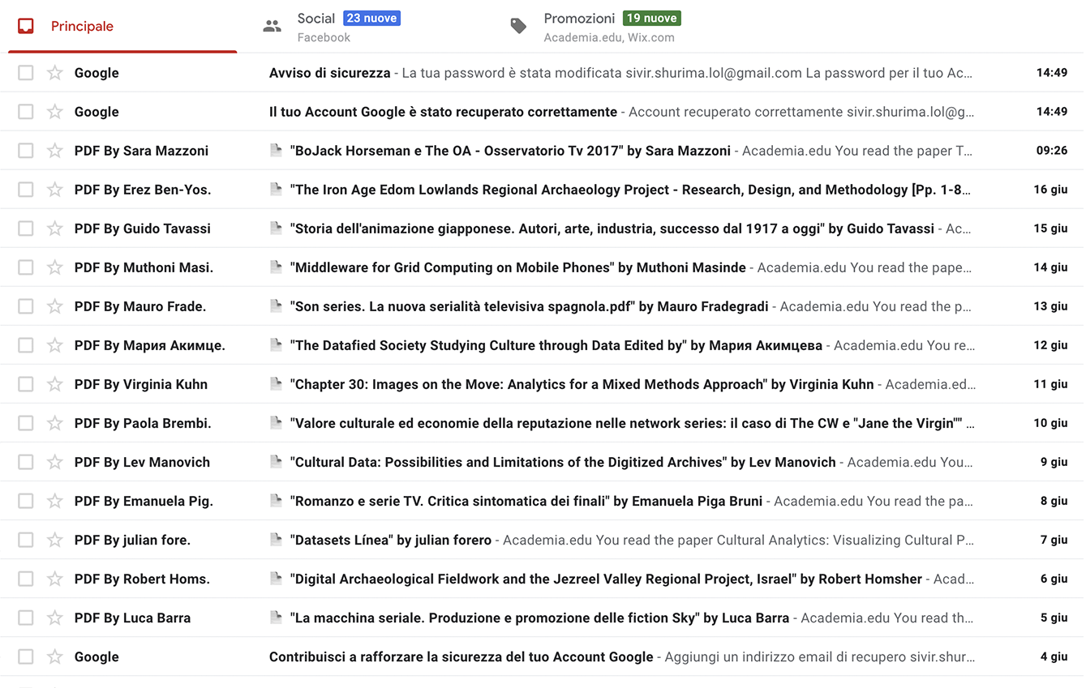
5. Posta in arrivo: rispondere a una email
Aprire una mail in arrivo.
CLICCARE la mail di interesse nella parte centrale dello schermo.
In questo modo accediamo alla email che abbiamo ricevuto.
MAIL NUOVE e NON APERTE sono visualizzate in grassetto.
Una volta aperte il grassetto viene tolto automaticamente.

Slide 17
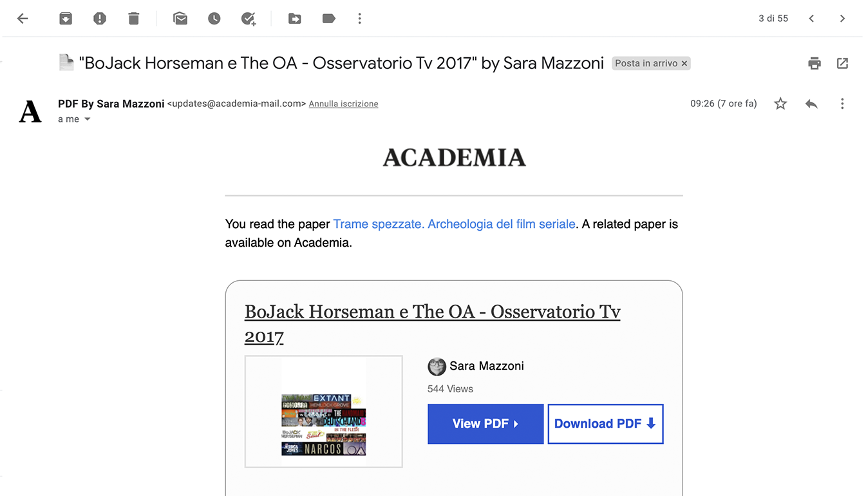
5. Posta in arrivo: rispondere a una email
Interfaccia dell’apertura della mail ricevuta
1
Una volta aperta la mail si presenta suddivisa in:
2
4
ICONE SUPERIORI
TITOLO DELLA MAIL
CORPO DELLA MAIL
PULSANTI DI RISPOSTA
3

Slide 18
5. Posta in arrivo: rispondere a una email
Icone Superiori
Per archiviare la mail
Per segnarla come ancora da leggere
Sposta in un’altra cartella
Per eliminare la mail
Per tornare alla schermata generale
Posticipare e aggiungere a Google Task una email per monitorare le attività
Aggiungere un’etichetta alla mail
Per segnalare come spam

Slide 19
5. Posta in arrivo: rispondere a una email
Titolo della Mail e Corpo della Mail
Sotto le icone è presente il TITOLO DELLA MAIL (OGGETTO)
A fianco viene indicata anche l’etichetta in cui si trova attualmente.
Poco più sotto viene indicato il mittente e il destinatario o destinatari.
Nella parte centrale è presente il CORPO della mail.

Slide 20
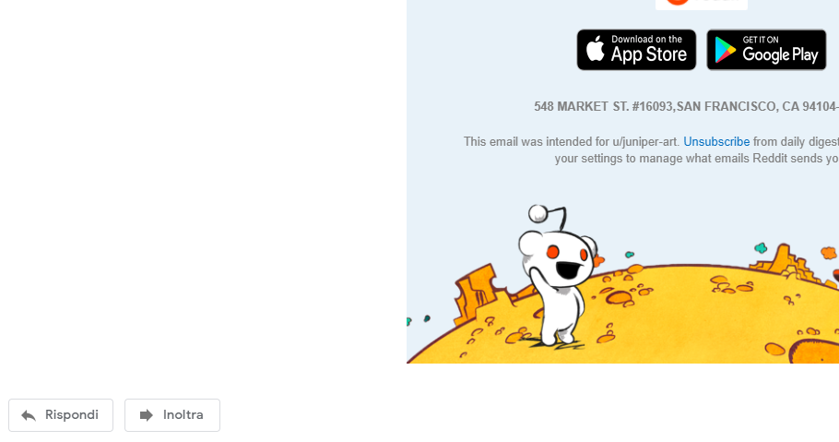
5. Posta in arrivo: rispondere a una email
Pulsanti di risposta
Finita la mail, scorrendo verso il basso, ci sono 2 pulsanti:
RISPONDI: per rispondere solo al mittente della email;
INOLTRA: per inoltrare la mail appena ricevuta ad altri indirizzi email.

Slide 21
6. Etichette
Le ETICHETTE ci permettono di organizzare, raggruppare ed archiviare le mail che riceviamo.
Le etichette ci aiutano a tenere in ordine la nostra posta
Per creare una nuova etichetta clicchiamo sul tasto crea una nuova etichetta.

Slide 22
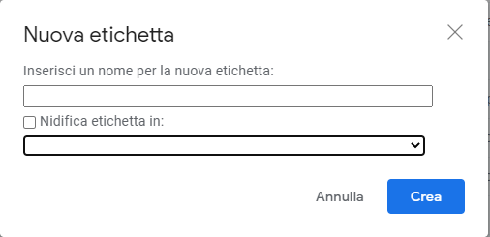
6. Etichette
Creare un’etichetta
Andando a creare una nuova etichetta si aprirà una nuova finestra nella quale ci verrà chiesto di inserire un nome per la nostra etichetta.
Fatto questo clicchiamo su crea e l’etichetta verrà aggiunta al menu della nostra casella di posta elettronica.

Slide 23
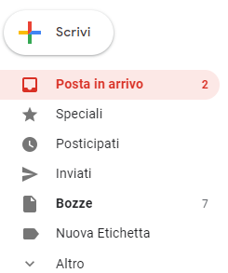
6. Etichette
Potremo visualizzare la nuova etichetta nel menu principale della mail, sotto le altre caselle di posta elettronica.
Per modificare o eliminare l’etichetta dovremo cliccare sui tre puntini che compariranno al passaggio del mouse.

Slide 24
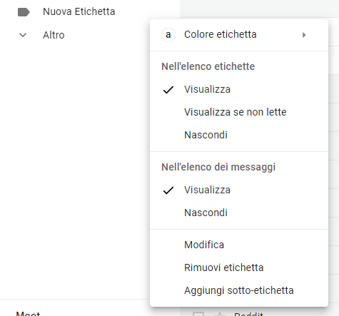
6. Etichette
Modificare un’etichetta
Avremo la possibilità di:
Cambiare colore dell’etichetta
Nascondere l’etichetta, così che non sia visibile nel menu delle cartelle
Nascondere l’etichetta dell’elenco dei messaggi, così che non sia visualizzata accanto alla mail
Rimuoverla, quindi eliminarla

Slide 25
GLOSSARIO
Account: insieme di dati che identificano un utente e consentono l’accesso ad un determinato servizio web, che richieda una particolare personalizzazione. Le credenziali per accedere al proprio account sono generalmente formate da un nome utente e una password.
Allegato: file che viene inviato assieme a un messaggio di posta elettronica
E-mail: posta elettronica. Servizio Internet che consente di inviare e ricevere messaggi utilizzando un dispositivo (pc, smartphone, tablet) connesso in rete attraverso un proprio account di posta registrato presso un fornitore del servizio.
Etichetta: sistema per organizzare e categorizzare le mail che riceviamo.
Link: sta ad indicare un collegamento ipertestuale tra due pagine diverse.
Password: sequenza di caratteri (lettere, numeri, caratteri speciali) utilizzata per accedere in modo esclusivo a una risorsa informatica
Sistema operativo: insieme di componenti software che permettono l’utilizzo e la gestione degli elementi hardware, delle periferiche e delle risorse software attraverso un’interfaccia grafica con l’utente
Spam: numero elevato di email non richieste generalmente relative a pubblicità indesiderata.
Utente: nome con il quale l'utente viene riconosciuto da un computer, da un programma o da un server. Può coincidere con l’indirizzo email personale.

